Slide 1




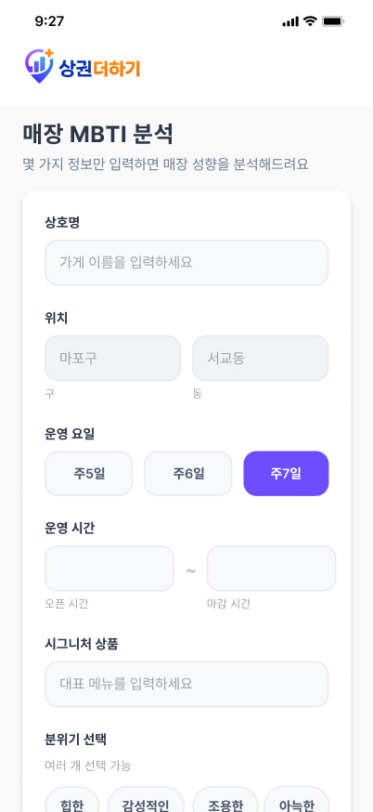
나의 매장이 모여 함께 하는 상권 브랜딩
2026 서울시 빅데이터 활용 경진대회 (창업부분)
TEAM 골목연구소

Slide 2
목차 (필요한가?)
01
제안 배경 및 출품작 소개
05
5
02
2
06
6
03
3
07
7
04
4

Slide 3

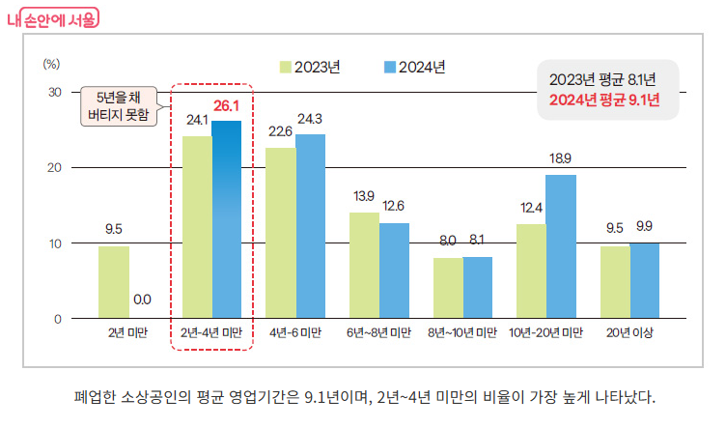
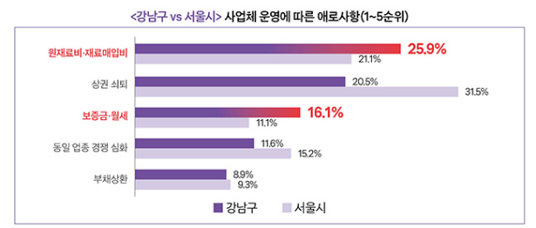
1. 제안배경 및 출품작 소개
서울시 소상공인은 창업 후 5년 내 폐업률은 약 60%에 달하며, 골목상권 쇠퇴가 가속화되고 있음
표 2. 사업체 운영에 따른 애로사항
표 1. 폐업한 소상공인의 평균 영업 기간
폐업의 주된 원인은 여러가지가 있으나, 상권 쇠퇴가 가장 큰 원인

Slide 4
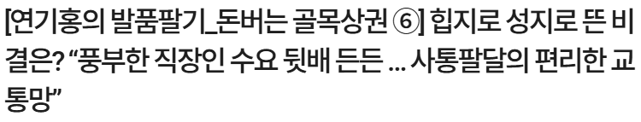
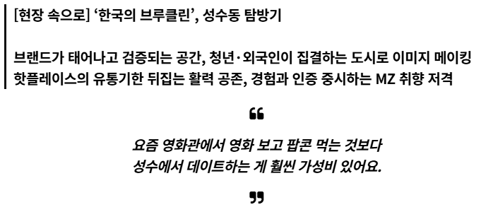
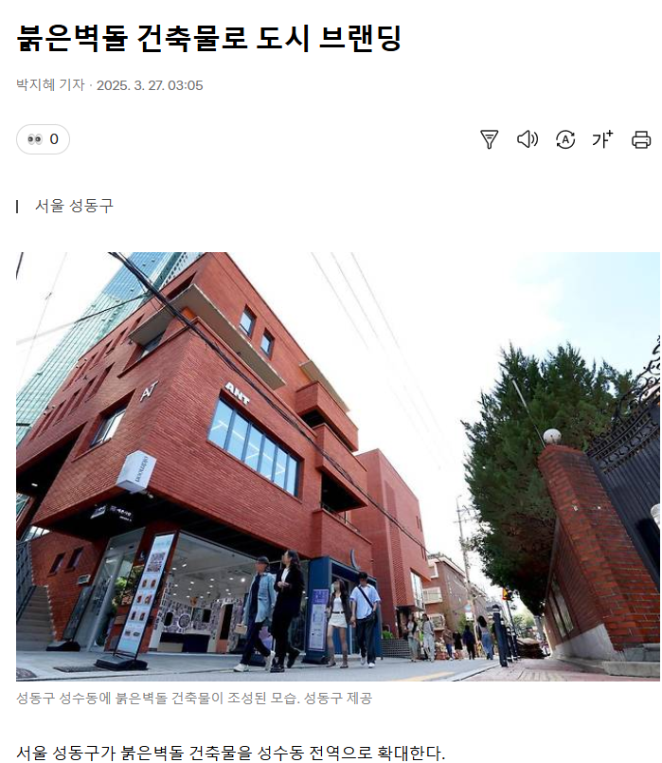
1. 제안배경 및 출품작 소개
상권이 쇠퇴하는 상황에도, 활성화되는 상권 존재
힙지로
을지로 인쇄골목 상인들이 함께 상권문화 정체성을 만듬
성수동
도시 브랜딩의 결과로 “성수동“ 브랜드 자체가 소비 이유가 됨
활성화되는 상권은 단순히 유동인구가 많은 지역이 아닌, 상권 전체가 하나의 정체성과 브랜드로 움직임

Slide 5
1. 제안배경 및 출품작 소개
문제 인식
실제로 연남동 방문자의 방문 이유는 ‘상권 분위기’를 꼽았음 (이거도 언급을 뒷받침해줄 수 있는 시각자료가 있으면 좋을 듯함)
마지막 링크 50페이지에 연남동 상권을 이용하는 소비자들을 대상으로 설문조사를 실시한 결과, 해당 상권을 다른 상권에 비해 더 자주 방문하는 이유 중 “상권의 분위기＂가 46%로 가장 많은 비중을 차지하였다. 연남동 상권 특유의 분위기를 조성하는 데 적지 않은 기여를 하는 경의선숲길공원이 해당 상권을 이용하는 소비자들로 하여금 상권을 자주 방문하는 이유로 ‘상권의 분위기＇라는 응답을 가장 많이 고르게 한 것으로 생각된다.
어떤 뉴스나 정확한 지표가 있는게 아니라 단순히 보고서에서 직접 설문조사로 찾은 내용이라 애매
https://shareit.kr/story/543
https://blog.igisam.com/yeonnamdong-retail-trend-report/
https://www.si.re.kr/sites/default/files/small%2022-01.pdf
https://www.sajangin.com/news/articleView.html?idxno=14287
https://magazine.hankyung.com/business/article/202102226669b

Slide 6
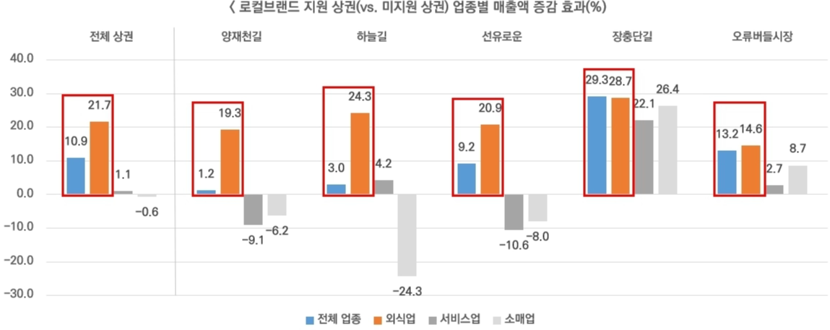
1. 제안배경 및 출품작 소개
문제 인식
서울시 로컬브랜드 육성사업 결과 브랜딩을 받은 상권은 비지원 상권보다 매출증가율이 2.9% 높았고 일부는 3년차 매출이 최대 29% 증가함 (자료 필요)
서울 로컬 브랜드 상권 매출 분석
서울시 ‘로컬브랜드 상권‘ 육성사업이 진행된 상권은 3년차 매출이 최대 29% 증가한 것으로 나타남
정체성 확립과 이미지 개선이 매출 증대로 이어진 것으로 풀이됨
서울신용보증재단은 22~24년 추진한 1기 로컬브랜드 상권인 양재천길, 하늘길, 선유로운, 장춘단길, 오류버들시장의 성과를 분석
로컬브랜드 상권 육성은 특색과 매력을 지닌 골목상권을 발굴해 지역 기반 로컬 콘텐츠와 연계해 ‘머물고 싶은 상권’으로 만드는 사업
https://amp.seoul.co.kr/news/society/2025/12/24/20251224500212?cp=en
https://www.yna.co.kr/view/AKR20251223144800004
https://www.foodnews.news/mobile/article.html?no=1531937

Slide 7
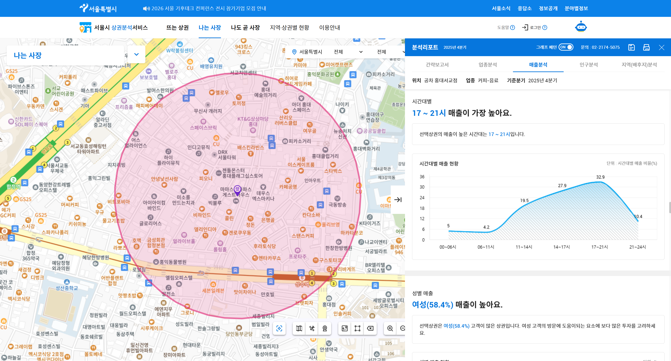
1. 제안배경 및 출품작 소개
문제 발생 원인
■ 상권 단위 실행 체계 부재
- 살아난 상권과 쇠퇴하는 상권의 차이는 개별 점포 역량만이 아님
- 소상공인이 고립된 채 각자 경쟁하는 구조 -> 상권 전체를 함께 성장시키는 구조 없음
■ 서울시 상권분석서비스의 한계
- 데이터 조회와 리포트 제공에 그침
- 점주가 무엇을 해야 할지 알 수 없음
- 상권 내 점포 간 연결 구조 없음
- 개별 점포 분석에만 집중 -> 상권 단위 연결성 부재
이 슬라이드에서 전달하고 싶은 것 :
쇠퇴하는 상권의 근본 원인이 구조적 문제임을 보여주기
① 상권 단위 실행 체계 부재
살아난 상권과 쇠퇴하는 상권의 차이는 개별 점포의 역량도 있지만, 소상공인이 각자 고립되어 경쟁하는 구조 속에서 상권 전체를 하나의 브랜드로 묶어 함께 성장하는 실행 체계가 없다.
② 서울시 상권분석서비스의 한계
유동인구 성별·연령대·시간대, 매출 패턴, 폐업률 등 공공데이터 기반 수치를 제공하지만 데이터 조회에서 끝난다. 점주가 이 데이터를 보고 무엇을 해야 할지 알 수 없으며, 상권 내 다른 점포들과 연결되는 구조도 없다.

Slide 8
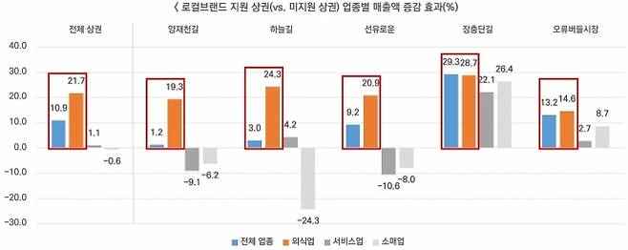
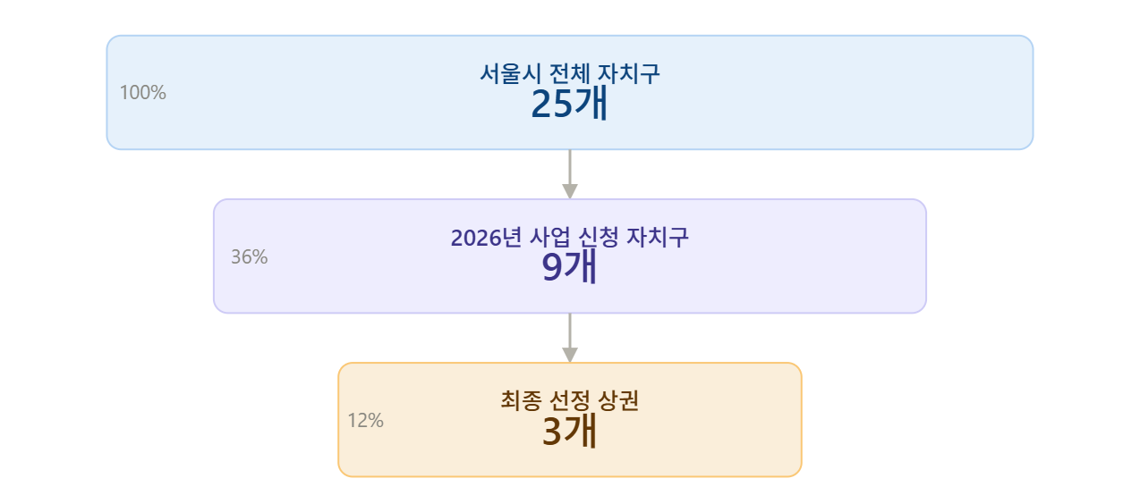
1. 제안배경 및 출품작 소개
서울시의 기존 정책
① 상권 브랜딩 정책 본격 추진 중
■ 로컬브랜드 상권 육성사업 (2022~)
- 공모 선정 상권에 2년간 최대 10억원 투입 브랜딩·홍보·환경개선·상인 역량강화 종합 지원 → 1기 지원 상권 외식업 매출 최대 29% 증가
■ 서울시 상권분석서비스 운영
- 유동인구·매출·폐업률 등 데이터 제공
이 슬라이드에서 전달하고 싶은 것:
서울시가 상권 정책을 적극 추진하고 효과도 있지만, 혜택이 선정된 소수 상권에 집중되어 대다수 소상공인이 사각지대에 있음을 보여줌.
① 상권 브랜딩 정책 본격 추진
서울시는 2022년부터 로컬브랜드 상권 육성사업을 추진하며 1기 5개, 2기 2개, 3기 2개 등 현재까지 총 9개 상권을 지원했다.
1기 지원 상권의 외식업 매출이 최대 29% 증가하는 등 효과는 입증됐다.
② 정책의 한계
2026년 공모에 9개 자치구가 신청했지만 3개만 선정됐다.
서울시 25개 자치구 기준으로 혜택을 받는 상권은 극소수다.
선정되지 않은 대다수 소상공인은 서울시 상권분석서비스의 데이터 조회 외에는 활용할 수단이 없다.
② 그러나 정책의 한계
■ 2026년 기준 총 9개 자치구 신청 → 단 3개 상권만 선정 선정된 소수 상권만 혜택
- > 나머지 대다수 소상공인은 사각지대
[참고 자료]
매출 증가 효과 그래프: 서울신용보증재단 효과분석 보고서 (2025.12) https://v.daum.net/v/20251224161804302
2026년 선정 현황: 서울신문 (2026.02) https://www.seoul.co.kr/news/society/2026/02/02/20260202500135
로컬브랜드 육성상권 현황: 서울시 공식 https://news.seoul.go.kr/economy/archives/562241
Notes:
888

Slide 9
추진 배경 및 필요성
지역 내 교육 격차 해소 및 공동체 의식 함양의 필요성 대두
현황 및 문제점
추진 기회
정책적 부합성
지역 내 청소년들의 진로 탐색 기회가 수도권 대비 부족하며, 실질적인 진학 정보 획득에 어려움을 겪고 있습니다.
관내 소재 대학교의 우수 인적 자원(대학생)을 활용한 멘토링 네트워크 구축이 가능합니다.
지자체의 '시민 참여형 평생교육 및 청소년 지원 사업'의 일환으로 본 프로그램의 추진 타당성이 확보되었습니다.

Slide 10
프로그램 개요 및 대상
사업의 핵심 타겟 및 운영 규모
사업
기간
참여
대상
멘티: 관내 거주 중·고등학생 30명
멘토 : 관내 대학교 재학생 및 휴학생 30명
4월 1일 ~ 11월 30일 (총 8개월)
주요
장소
주관
기관
시립 도서관 세미나실 및 관내 청소년 수련 시설
라라나 청소년 지원센터

Slide 11



세부 실행 계획 : 진로/진학 멘토링
실질적인 학습 및 진로 탐색을 위한 정기 세션
월 2회
정기 멘토링
전문가 초청 특강
(반기별 1회)
멘토 역량
강화 교육
과목별 학습 노하우 전수
대학 전공 탐색 및
캠퍼스 라이프 경험 공유
다양한 직업군 종사자를
초청하여 생생한
현장 경험 청취
프로그램 시작 전
멘토 대상 커뮤니케이션 및
상담 기법 필수 교육 이수

Slide 12
홍보 및 참여자 모집 전략
온·오프라인 채널을 활용한 타겟 맞춤형 홍보
대학생 멘토 모집
청소년 멘티 모집
관내 대학교 취업지원처 및 총학생회 연계 협조 공문 발송
대학생 커뮤니티 내 포스터 및 카드뉴스 배포
공공기관 및 도서관 공식 SNS, 홈페이지에
카드뉴스, 웹 포스터 게재
관내 중·고등학교 진로진학부서 안내문 발송
공공기관 및 도서관 공식 SNS, 홈페이지를 통한
홍보물(카드뉴스, 웹 포스터 등) 게재

Slide 13

추진 일정
온·오프라인 채널을 활용한 타겟 맞춤형 홍보
1단계
2단계
3단계
4단계
3월
기획 및 모집
4월
발대식 및 운영
7~8월
중간 점검
11월
성과 공유 및 해단
세부 계획 수립
대학생 멘토 모집
포스터 제작 및 공고
멘티 선발
멘토-멘티 결연식
4월 주요 연계 행사
정기 학습 멘토링 및
캠퍼스 투어 시작
참여자 만족도 설문조사
멘토 네트워킹 데이 운영
전문가 강연 운영
멘토 역량 강화 교육
해단식
활동 우수자시상 및
결과 보고서 발간

Slide 14
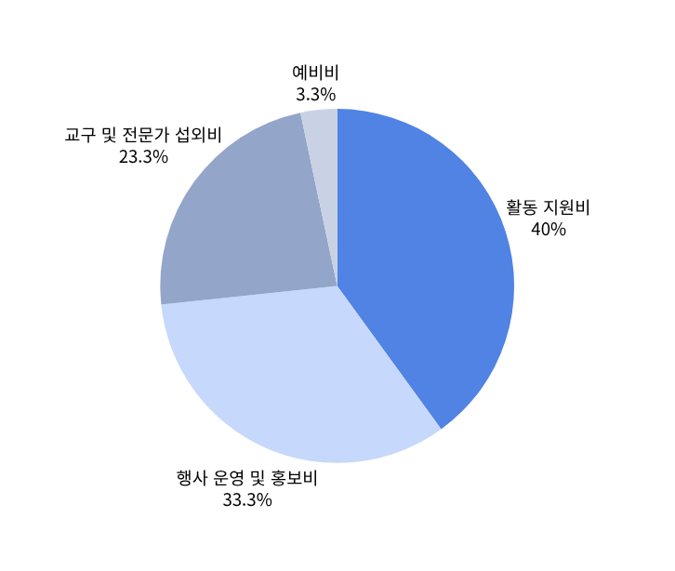
소요 예산
총 예산 30,000 천 원
참여자 활동 지원비(12,000 천 원)
청소년 진로 체험 멘토링 활동비 및 대학생 멘토단 소정의 지원금
행사 운영및 홍보비(6,000 천 원)
멘토-멘티 결연식, 성과 공유 해단식 대관료 및 현장 행사장 조성, 식다과비
대학생 멘토 모집 포스터 및 리플렛 등 온·오프라인 홍보물 제작비
교구 및 전문가 섭외비(7,000 천 원)
진로 탐색 특강을 위한 외부 전문가 강사료 및 거점 교육 운영 교구재 구입비
예비비(1,000 천 원)
프로그램 운영 중 발생하는 기타 제반 비용 및 긴급 예외 상황 대비비

Slide 15



기대 효과 및 향후 계획
프로그램을 통해 창출되는 공공의 가치
정량적 효과
정성적 효과
향후 계획
관내 청소년 30명의 성공적인
진로 체험 수료, 프로그램 참여자 만족도 90점 이상 달성
선순환적 지역 교육 인프라 구축
청소년들의 자아 존중감 향상 및 지역 사회에 대한 소속감 증대
당해 연도 성과 평가를 바탕으로, 익년도 사업 규모 확대

Slide 16
"함께 성장하는 지역 공동체,
그 내일을 준비합니다."
경청해 주셔서 감사합니다.
기획팀 이지혜
123-456-7890
hello@reallygreatsite

